Slide 1
P P1. Regresión
Luis Enrique Garcia Gallegos #649247

Slide 2
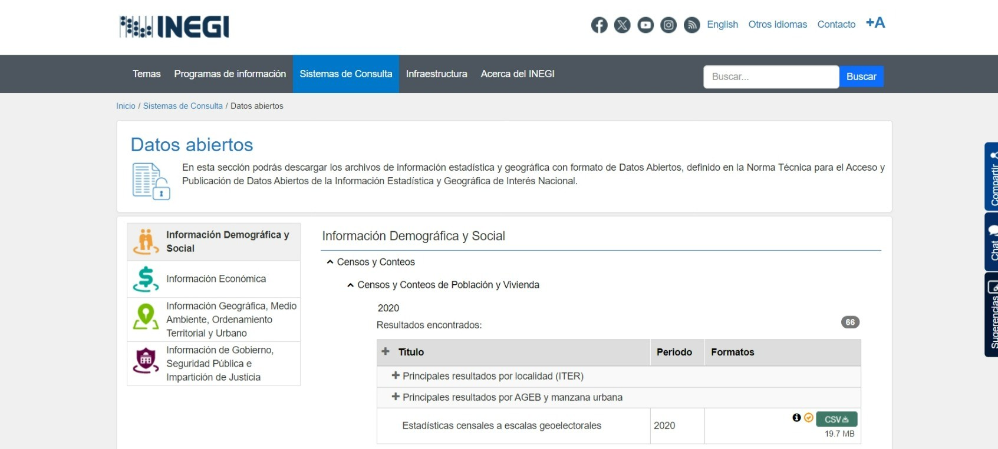
Datos a Analizar
Se usaron datos del INEGI “Estadísticas censales a escalas geoelectorales (2020)”

Slide 3

Contexto
Predecir la cantidad de población de niños de entre 3 a 5 años de edad que no van a la escuela, mediante un modelo generado a través de la base de datos

Slide 4

MEtodologia
Eliminaron las columnas no relacionada a la educación, población y solamente se guardo el de entidades
Pasar las variables cualitativas a cuantitativas (One-Hot)
Creación de modelo lineal múltiple y modelo KNN.
Validación de los modelos

Slide 5
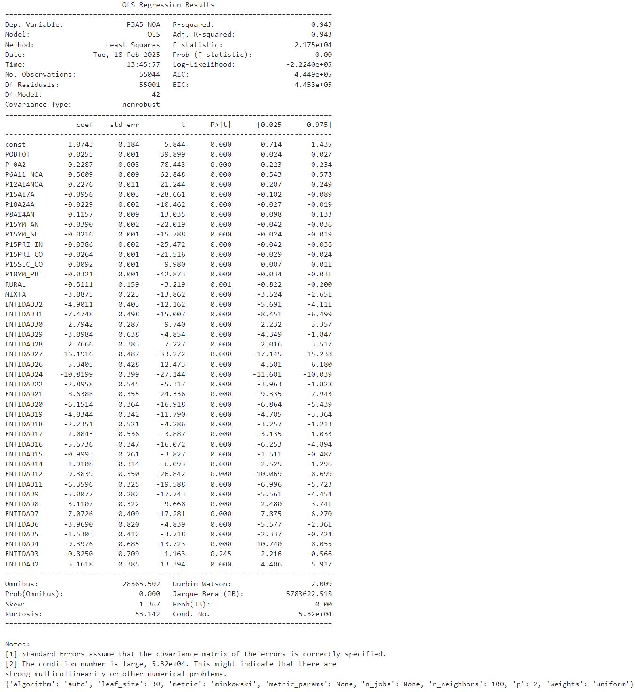
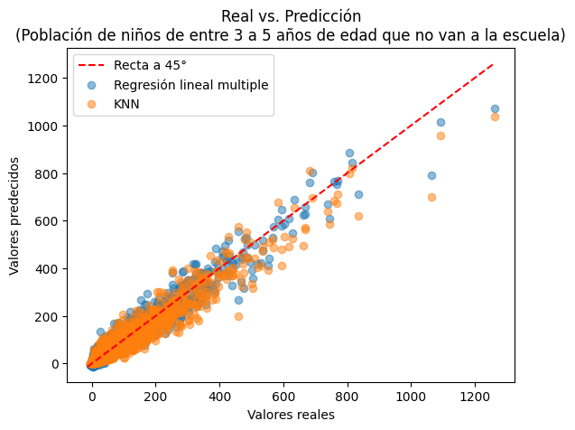
Resultados

